Slide 1

Notes:
Bienvenida y saludos
Bienvenidos a la Lección 4 de nuestro estudio. Es un gozo tenerlos aquí nuevamente para seguir aprendiendo juntos como discípulos de Jesús.

Slide 2


Lección 4
Hábito 1: Hacer el Bien
Notes:
Introducción breve a la lección
Hoy exploraremos el hábito de un discípulo de Cristo: Hacer el bien. Reflexionaremos sobre cómo Jesús mostró compasión en su ministerio y como nosotros podemos seguir su ejemplo en nuestras vidas diarias.

Slide 3

Oración
Notes:
Oración
Comienza con la siguiente oración (o usa una propia):
Querido Padre Celestial, a través de tu hijo Jesús mostraste el alcance total de tu amor. Envía tu Espíritu Santo para recordarnos constantemente lo que Jesús ha hecho por nosotros para que podamos mostrar su amor a los demás. Bendice nuestro estudio de tu Palabra hoy para que podamos crecer en amor por ti y amor por nuestro prójimo. En el nombre de Jesús oramos. Amén

Slide 4

Objetivos de la Lección
Analizar y aplicar Lucas 7:11-17 en la vida de un discípulo.
Describir el hábito de un discípulo: Hacer el bien
Nombrar maneras de cómo Podemos hacer el bien en nuestras vidas diarias.
Notes:
OBJECTIVOS DE LA CLASE
Presente los tres objetivos principales de la lección. Invite a los estudiantes a tomar notas y a tener sus Biblias listas.
En la lección hoy día, nuestro objetivo es:
1. Analizar y aplicar la historia de Lucas 7:11-17 en la vida de un discípulo
2. Describir el hábito de un discípulo: Hacer el bien.
3. Nombrar maneras de cómo podemos hacer el bien en nuestras vidas diarias.

Slide 5

Captar
Piensa en un momento en que alguien fue compasivo contigo.
¿Cómo se veía esa compasión?
¿Cómo te hizo sentir?
Notes:
CAPTAR Este paso sirve como “gancho” para captar la atención y preparar el corazón para recibir el mensaje de Dios.
Piensa en un momento en que alguien fue compasivo contigo. ¿Cómo se veía esa compasión? ¿Cómo te hizo sentir?
Permite que los estudiantes respondan y guíales a profundizar en su reflexión.

Slide 6

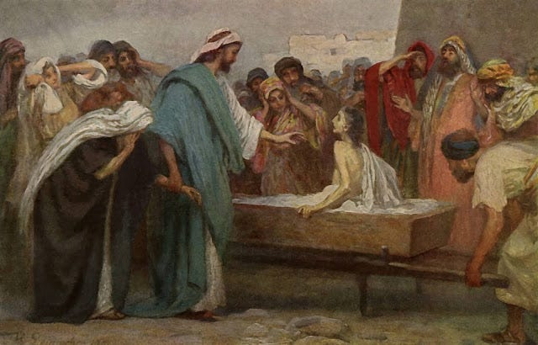
Contar
Lucas 7:11-17
Notes:
CONTAR Se puede leer directamente la historia en la Biblia o narrarla con palabras propias.
Lucas 7:11-17
11 Después Jesús se dirigió a una ciudad llamada Naín. Lo acompañaron muchos de sus discípulos, y una gran multitud. 12 Cuando se acercó a la puerta de la ciudad, vio que llevaban a enterrar al hijo único de una viuda. Mucha gente de la ciudad acompañaba a la madre. 13 Cuando el Señor la vio, se compadeció de ella y le dijo: «No llores.» 14 Luego se acercó al féretro y lo tocó, y los que lo llevaban se detuvieron. Entonces Jesús dijo: «Joven, a ti te digo, ¡levántate!» 15 En ese momento, el que estaba muerto se incorporó y comenzó a hablar, y Jesús se lo entregó a su madre. 16 El miedo se apoderó de todos, y unos alababan a Dios y decían «Un gran profeta se ha levantado entre nosotros», y otros más decían «Dios ha venido a ayudar a su pueblo.» 17 Y la fama de Jesús se difundió por toda Judea y por toda la región vecina.

Slide 7
Considerar
Lucas 7:11-17
Notes:
CONSIDERAR Unas preguntas para repasar los sucesos, detalles y contexto de la historia: Este paso nos da la base de conocimiento para que la apliquemos bien.

Slide 8

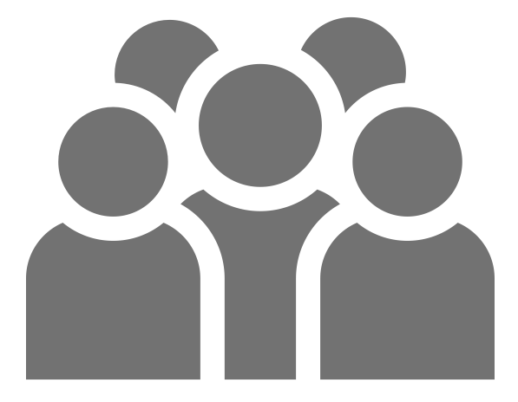
Considerar
Lucas 7:11-17
¿Quiénes son los personajes de esta historia?
Notes:
¿Quiénes son los personajes de esta historia?
V.11 Jesús, sus discípulos y una gran multitud
V.12 El hijo único y su madre, una viuda
V.12 Mucha gente de la ciudad de Naín

Slide 9

Considerar
Lucas 7:11-17
¿Cuál es el problema?
Notes:
¿Cuál es el problema?
Una viuda ha perdido su único hijo. Podemos imaginar el dolor y la tristeza de la madre, quien estaba llorando. Ya no tiene ni esposo ni hijo.
El problema central es la muerte.

Slide 10
Consolidar
Lucas 7:11-17
Notes:
CONSOLIDAR Hacemos estas preguntas para dar firmeza, o aplicar la Palabra de Dios a nuestros corazones y a nuestras vidas.

Slide 11

Consolidar
Lucas 7:11-17
¿En qué versos y palabras de esta historia veo el amor de Dios hacia mí?
Notes:
¿En qué versos y palabras de esta historia veo el amor de Dios hacia mí?
V.13 “Cuando el Señor la vio, se compadeció de ella y le dijo: No llores.”
V.14-15 “Luego se acercó al féretro y lo tocó, y los que lo llevaban se detuvieron. Entonces Jesús dijo: “Joven, a ti te dijo, ¡levántate!” En ese momento, el que estaba muerto se incorporó y comenzó a hablar, y Jesús se lo entregó a su madre.
Al resucitar el hijo, Jesús demostró su poder sobre la muerte. Esto también nos hace pensar en la resurrección gloriosa que nos espera en el último día. Nos da fuerza cuando estamos pasando una pérdida.

Slide 12

Consolidar
Lucas 7:11-17
¿Qué pediré que Dios obre en mí para poner en práctica su Palabra?
Notes:
¿Qué pediré que Dios obre en mí para poner en práctica su Palabra?
Que me dé un corazón compasivo como el de Jesús, para consolar a otros que sufren.
Que me dé confianza en su poder sobre la muerte y sobre los dolores en mi vida.

Slide 13
Objetivos de la Lección
Analizar y aplicar Lucas 7:11-17 utilizando el método de las 4C.
Describir el hábito de un discípulo: Hacer el bien
Nombrar maneras de cómo podemos hacer el bien en nuestras vidas diarias.
Notes:
Ahora nos enfocamos en el punto para hoy:
2. Describir el hábito de un discípulo: Hacer el bien.

Slide 14
Reflexionemos:
¿Qué hemos aprendido acerca de ser un discípulo de Cristo en las lecciones 1-3?
Notes:
1. Reflexionemos: ¿Qué hemos aprendido acerca de ser un discípulo de Cristo en las lecciones 1-3? Permite que los estudiantes respondan
Lección 1: Somos discípulos de Cristo porque él nos ha llamado por su gracia.
Lección 2: Por medio de la fe, estamos conectados a Cristo en el bautismo. Permanecemos en él y él en nosotros mediante la obra del Espíritu Santo por el poder de la Palabra.
Lección 3: Las promesas de Dios nos dan poder y nos fortalecen para vivir como sus discípulos.

Slide 15
¿Cómo vivimos como discípulos?
Notes:
2. ¿Cómo vivimos como discípulos?
En Cristo, somos discípulos. Él nos ha llamado y nos equipa para seguirle. Entonces, ¿cómo lo hacemos?
En las próximas cinco lecciones, aprenderemos cinco hábitos de un discípulo.
Recordamos que nuestra formación espiritual es la obra de Dios transformándonos. Conectando a la vid, el Espíritu Santo obra en nosotros su fruto. No servimos para ganar nuestra salvación, no es posible y ya está ganado por Cristo. Servimos porque el Espíritu está conformando nuestra voluntad a la voluntad de Dios.

Slide 16
Hábito 1: Hacer el bien
Jesús mostró su amor a la viuda de Naín
Como discípulos, somos “pequeños cristos”
Juan 13:35 En esto conocerán todos que ustedes son mis discípulos, si se aman
unos a otros.
Notes:
Hábito 1 de un discípulo de Cristo: Hacer el bien.
En Lucas 7:11-17, vimos la historia de Jesús mostrando su amor y haciendo el bien a las afueras de la ciudad de Naín. Jesús no solo se tomó el tiempo para realizar el milagro espectacular de resucitar al hijo de la mujer, sino que también la consoló y le mostró amor y compasión.
Como discípulos, somos “pequeños cristos,” con la c minúscula, en este mundo. Eso significa que reflejamos a Cristo ante quienes nos rodean. Jesús mostró amor e hizo el bien; así también nosotros reflejamos a Cristo al mostrar amor y hacer el bien.
Juan 13:35 “En esto conocerán todo que ustedes son mis discípulos, si se aman unos a otros.”
Es notable que el mandato no dice “y conocerán que son mis discípulos por su nivel de educación bíblica.”
Conocerán que son mis discípulos por el amor. Jesús utiliza la palabra que en griego es “agape.” El amor agape – querer el bien del otro por encima del propio, sin importar el costo o el sacrificio que eso implique.
Dios es amor en su esencia. Y Él es quién obra amor en nosotros.

Slide 17
El impulso a hacer el bien
Notes:
El impulso a hacer el bien:
3. En los siguientes dos versos exploraremos el gran “por qué,” o sea, el impulso que nos motiva hacer el bien.

Slide 18
1 Juan 4:19
Nosotros le amamos a él, porque él nos amó primero.
Notes:
3. ¿Cuál es la motivación del discípulo para hacer el bien? Permite que los estudiantes lean los siguientes versículos y respondan.
1 Juan 4:19 Nosotros le amamos a él, porque él nos amó primero.
Cristo primero nos hizo el bien en cada sentido. Y de ese amor también nos nace el amor para con el prójimo.

Slide 19
2 Corintios 5:14-15
El amor de Cristo nos lleva a actuar así, al pensar que, si uno murió por todos, entonces todos murieron; y él murió por todos, para que los que viven ya no vivan para sí, sino para aquel que murió y resucitó por ellos.
Notes:
3. ¿Cuál es la motivación del discípulo para hacer el bien? Permite que los estudiantes lean los siguientes versículos y respondan.
2 Corintios 5:14-15 El amor de Cristo nos lleva a actuar así, al pensar que, si uno murió por todos, entonces todos murieron; y él murió por todos, para que los que viven ya no vivan para sí, sino para aquel que murió y resucitó por ellos.
Hacemos el bien a otros para Cristo, sabiendo que Cristo murió por ellos y resucitó por ellos.

Slide 20
Hacer el bien es obra del Espíritu Santo
Notes:
4. Hacer el bien es obra del Espíritu Santo.
Hacer el bien. Parece sencillo, pero sabemos que no lo es. Confesamos nuestro pecado de no poner a Dios y a otros primero en nuestras vidas. Nos identificamos con el apóstol Pablo en Romanos 7 cuando describe su lucha contra su naturaleza pecaminosa.
Romanos 7:18-20,24-25
Yo sé que en mí, esto es, en mi naturaleza humana, no habita el bien; porque el desear el bien está en mí, pero no el hacerlo. Porque no hago el bien que quiero, sino el mal que no quiero. Y si hago lo que no quiero, ya no soy yo quien lo hace, sino el pecado que habita en mí. Entonces, aunque quiero hacer el bien, descubro esta ley: que el mal está en mí… ¡Miserable de mí! ¿quién me libará de este cuerpo de muerte? Doy gracias a Dios, por medio de nuestro Señor Jesucristo.
Nuestros esfuerzos siempre serán incompletos. Solo Jesús pudo hacer siempre el bien. Vivió una vida perfecta, bajo la ley, en nuestro lugar. Obedeció la voluntad de Dios perfectamente, hizo el bien en cada momento de su vida terrenal. Por fe, su vida de perfección es nuestra. No servimos porque vivimos bajo la ley. Servimos porque vivimos bajo la gracia, el amor inmerecido de Dios en Cristo.
En Cristo, el Espíritu Santo obra en nosotros su fruto. Nos volvemos más amorosos, gozosos y pacíficos. Más pacientes y menos frustrados. Más amables, suaves, llenos de bondad, fieles y con dominio propio. Crece en nosotros el amor real, hacia Dios y hacia nuestro prójimo.

Slide 21
Según Mateo 5:42-47
¿Qué circunstancias difíciles nos dan una excelente oportunidad para mostrar el amor de Cristo?
Notes:
5. Según Mateo 5:42-47, ¿Qué circunstancias difíciles nos dan una excelente oportunidad para mostrar el amor de Cristo? Permite que los estudiantes respondan.
Mateo 5:42-47 Al que te pida, dale, y al que quiera tomar de ti prestado, no se lo rehúses. Ustedes han oído que fue dicho: “Amará a tu prójimo, y odiarás a tu enemigo.” Pero yo les digo: Amen a sus enemigos, bendigan a los que los maldicen, hagan bien a los que los odian, y oren por quienes los persiguen, para que sean hijos de su Padre que está en los cielos, que hace salir su sol sobre malos y buenos, y que hace llover sobre injustos e injustos. Porque si ustedes aman solamente a quienes los aman, ¿qué recompensa tendrán? ¿Acaso no hacen lo mismo los cobradores de impuestos? Y si ustedes saludan solamente a sus hermanos, ¿qué hacen de más? ¿Acaso no hacen lo mismo lo paganos?
El amor de Dios nos moldea a actuar ante la necesidad y la necedad de otros. Ambas son oportunidades para hacer el bien. Alguien nos pide, damos. Alguien nos maldice y nos hace mal. Nosotros respondemos haciendo el bien y con una bendición. Nosotros fuimos enemigos de Dios, pero él nos hizo bien al entregar a su Hijo por nosotros. Comprender esto nos mueve a mostrar un amor inmerecido por nuestros enemigos. No solo vamos a amar a nuestros amigos, sino también a los que nos atacan, nos odian, y los que no nos van a regresar ningún favor. Es un amor totalmente desinteresado.

Slide 22
Objetivos de la Lección
Analizar y aplicar Lucas 7:11-17 utilizando el método de las 4C.
Describir el hábito de un discípulo: Hacer el bien.
Nombrar maneras de cómo podemos hacer el bien en nuestras vidas diarias.
Notes:
En la lección hoy día, nuestro objetivo es:
1. Analizar y aplicar la historia de Lucas 7:11-17 utilizando el método de las 4C.
2. Describir el hábito de un discípulo: Hacer el bien.
3. Nombrar maneras de cómo podemos hacer el bien en nuestras vidas diarias.

Slide 23

Cada día, en nuestra vida ordinaria,
Dios nos regala oportunidades para ser “pequeños cristos.”
Notes:
Cuando Jesús nos mandó ir al mundo como sus discípulos, no necesariamente nos está pidiendo que vayamos lejos. “Ir al mundo” puede significar simplemente salir por la puerta de nuestra casa. Es ir al mercado local. Es ir a nuestro lugar de trabajo.
Cada día, en nuestra vida ordinaria, Dios nos regala oportunidades para ser “pequeños cristos”, luces que reflejan su amor. No tenemos que hacer algo especial para amar a otros; podemos amarlos en las interacciones cotidianas de la semana. Durante almuerzo. En el bús. Haciendo cola en el banco.
¿A quién ha puesto Dios en su vida para que ame y sirva? ¿Qué rostros ves cada semana?

Slide 24
Leemos 4 versículos. ¿Cuál de los 4 más te llama la atención? ¿Por qué?

Slide 25
¿Cuál de los 4 más te llama la atención? ¿Por qué?
Santiago 1:27 Delante de Dios, la religión pura y sin mancha consiste en ayudar a los huérfanos y a las viudas en sus aflicciones, y en mantenerse limpio de la maldad de este mundo.

Slide 26
¿Cuál de los 4 más te llama la atención? ¿Por qué?
Santiago 2:15-16 Si un hermano o una hermana están desnudos, y no tienen el alimento necesario para cada día, y alguno de ustedes les dice: «Vayan tranquilos; abríguense y coman hasta quedar satisfechos», pero no les da lo necesario para el cuerpo, ¿de qué sirve eso?

Slide 27
¿Cuál de los 4 más te llama la atención? ¿Por qué?
Mateo 25: 34-36 …entonces el Rey dirá a los de su derecha: “Vengan, benditos de mi Padre, y hereden el reino preparado para ustedes desde la fundación del mundo. 35 Porque tuve hambre, y ustedes me dieron de comer; tuve sed, y me dieron de beber; fui forastero, y me recibieron; 36 estuve desnudo, y me cubrieron; estuve enfermo, y me visitaron; estuve en la cárcel, y vinieron a visitarme.”

Slide 28
¿Cuál de los 4 más te llama la atención? ¿Por qué?
Mateo 5:16 De la misma manera, que la luz de ustedes alumbre delante de todos, para que todos vean sus buenas obras y glorifiquen a su Padre, que está en los cielos.

Slide 29
¿Cuál de los 4 más te llama la atención? ¿Por qué?
Santiago 1:27 – religión pura
Santiago 2:15-16 – un hermano necesitado…
Mateo 25:34-36 hambre, sed,
Mateo 5:16 – que la luz de ustedes alumbre…
Notes:
Que el grupo converse un tiempo sobre estos versos.
Resumen: En estos cuatro versos, Dios nos anima a hacer el bien por todos, estando atentos a las necesidades de los demás. No solo vamos a bendecir con nuestras palabras, sino también con acciones. Al hacer el bien, no esperamos nada a cambio. Esto le da gloria a Dios. Otros pueden ver esto y también glorificar al Padre celestial.

Slide 30
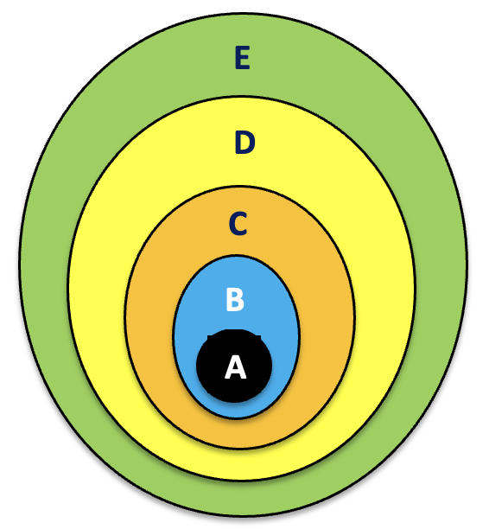
Hábito 1: Hacer el bien
A = Familia
B = Amigos
C = Vecinos
D = Compañeros
E = Desconocidos
Notes:
Ahora haremos una actividad para considerar a las personas que nos rodean y pensar en cómo podemos mostrarles el amor de Dios. Recuerda que el amor de Dios es increíble y no merecido, pero a menudo se muestra de maneras sencillas.
Aquí está una imagen con círculos concéntricos. Estos círculos representan su mundo y las personas que hay en él. El círculo más interno (A) es tu casa, los que viven contigo ahora, tu familia. El siguiente círculo (B) representa tus amigos. El Círculo C es para tus vecinos. D = compañeros de trabajo, la escuela o algo así. E en verde es el círculo exterior, indicando la gente que aún no conocemos o con quien no tenemos cercanía en este momento. Tal vez alguien que ves pero no sabes su nombre todavía. Posible que es un enemigo.
Te animo a reflexionar sobre estos círculos y hacer una lista. Identifica una persona en cada círculo y piensa en cómo mostrarle amor durante esta semana. Ora pidiendo discernimiento y oportunidades para hacerlo.
Profe, quiero hacerle el bien a…
En la tarea vas a mandarle un mensaje al profe mencionando una, pero solo UNA de las personas a quien le quieres hacer el bien. Por ejemplo, yo quiero llevarle a mi vecino gruñón que se queja del clima, de la política… Necesita un poco de sol en su mundo oscuro. Dinos cómo vas a bendecir a la persona. ¿Visitarlo? ¿Llevarle de comer? ¿Tomar un mate o un café con él? Bueno, mándale un mensaje privado al profe como parte de la tarea para decirle al profe a quien vas a hacer el bien y cómo.
Profe, quiero hacerle el bien a…

Slide 31
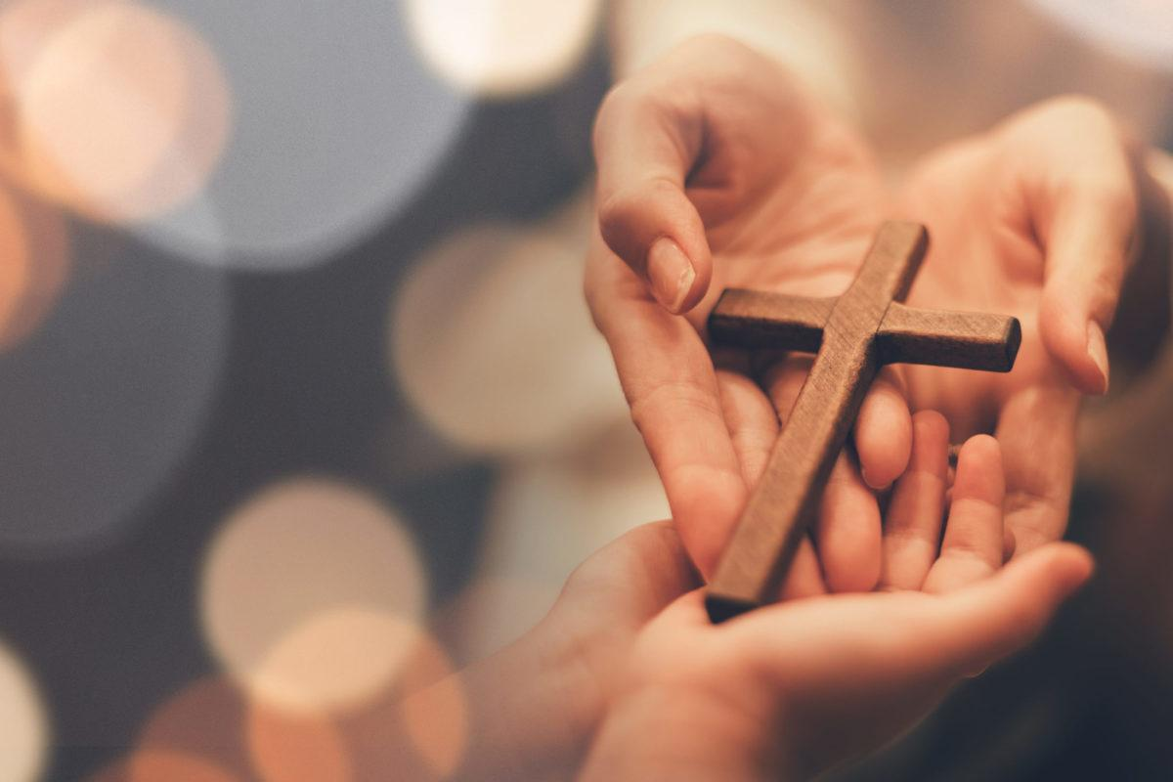
Notes:
El amor de Cristo nos mueve a mostrar ese amor a los demás. Como sus discípulos, queremos hacer el bien a los demás. En los próximos días, busque esas oportunidades para hacer el bien. Algunas de ellas podrán ser no sólo buenas maneras de vivir su fe, sino que, por la gracia de Dios, también pueden brindar oportunidades para decirle a la gente por qué usted hace el bien, porque tiene un Salvador que vivió y murió por usted.

Slide 32

Tarea para Lección 5
Mandarle un mensaje al profe: Profe, quiero hacerle el bien a…
Ver el video 5
Leer Juan 4
Reflexionar y responder
Notes:
1. Encargar la tarea para la Lección 5:
Enviarle un mensaje al profe por interno: Profe, quiero hacerle el bien a…
Piensa en los 5 círculos – familia, amigos, vecinos, compañeros, desconocidos/enemigos
Ver el siguiente video breve de instrucción: https://www.youtube.com/watch?v=gLufIdE_fRQ
Leer en sus Biblias la historia de Juan 4:1-42
Reflexionar y responder:
a. ¿Qué te sorprende sobre la ruta que tomó Jesús entre Jerusalén y Galilea? Explica por qué.
b. Para reflexionar: ¿Qué aprendes de la mujer en el v.39?

Slide 33
Oración o Bendición
Notes:
2. Oración de clausura y despedida
Padre amoroso, te damos gracias por este tiempo que hemos pasado juntos meditando en tu Palabra. Nos has recordado el ejemplo perfecto de tu Hijo Jesús, quien mostró compasión y poder al hacer el bien. Cristo es nuestro bien, nuestro Salvador y buen Pastor. Ayúdanos, Señor, a vivir como verdaderos discípulos tuyos, reflejando tu amor en nuestras acciones diarias. Que podamos ver las oportunidades que nos das para amar a otros y que, con tu fuerza, podamos hacer el bien en todo momento. Confiamos en la obra de tu Espíritu Santo en nosotros, quien nos consuela, nos guía y nos da poder para vivir conforme a tu voluntad. En el nombre de Jesús oramos. Amén.

